Slide 1






Slide 2



بخش های اصلی
بخش اول: تعریف و جایگاه معاملات الگوریتمی
بخش دوم: بررسی امکانات و ویژگی های سامانه QuantoRythm
بخش سوم: آشنایی با زبان C# و نوشتن الگوریتم

Slide 3

تعریف معاملات الگوریتمی
به فرآیند به کارگیری کامپیوتر در انجام معاملات با استفاده از برنامه نویسی معاملات الگوریتمی گفته میشود. در این نوع معاملات یک سیستم نرم افزاری برروی پارامترهایی مانند زمان ارسال، قیمت یا حجم سفارشات تصمیم میگیرند.
مزایای معاملات الگوریتمی
سرعت و دقت بالا در ارسال سفارشات
قابلیت رصد و پیگیری وضعیت بازار برای سهم های مختلف و تصمیم گیری در زمان مناسب برای ارسال سفارش
کاهش خطا های انسانی که ممکن است بر اثر هیجانات و فاکتورهای فیزیولوژیکی رخ دهد.
قابلیت بک تست الگوریتم و استراتژی روی داده های تاریخی و واقعی

Slide 4






فرایند انجام معاملات
احراز هویت
مدیریت و کنترل قدرت خرید
ارسال سفارشات به هسته معاملات
کارگزاری
هسته معاملات
سرمایه گذار

Slide 5

نیازمندی های کار با سامانه‌های معاملات الگوریتمی
شناخت بازار بورس و نحوه انجام معاملات
آشنایی با تحلیل داده ها و مدل های آماری
توانایی کار با یک زبان برنامه نویسی

Slide 6

ارائه زیر ساخت تعریف و اجرای الگوریتم
ساده سازی و تسهیل نوشتن الگوریتم
گزارش رفتار و بازدهی الگوریتم
امکان دسترسی و مدیریت همزمان چندین حساب کارگزاری
امکان ارسال سفارشات به طور همزمان از طریق کارگزاری های مختلف
امکان Back Test الگوریتم ها

Slide 7

معرفی نرم افزار

Slide 8
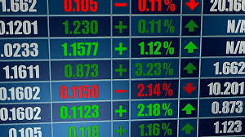
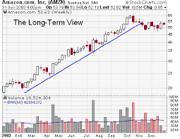




اطلاعات بازار
شاخص‌های تحلیل تکنیکال
QuntoRythm
اطلاعات پرتفولیو
اطلاعات مالی
وضعیت سفارشات

Slide 9
اطلاعات بازار
Pclosing قیمت پایانی
TradesCount تعداد معاملات
TradesVol حجم معاملات
TradesValue ارزش معاملات
NAV خالص ارزش دارایی‌ها
LastTradeDateTime زمان اخرین معامله
BestSellers بهترین فروشندگان
BestBuyers بهترین خریداران

Slide 10
اطلاعات مالی
Withdrawable مبلغ قابل برداشت
BalanceBlocked مبلغ بلاک شده
TotalBalance مانده حسابداری

Slide 11
اطلاعات پورتفولیو
Symbol نماد
Quantity تعداد

Slide 12
اطلاعات سفارشات باز
InstrumentId کد سهم
OrderDateTime زمان سفارش
Price قیمت
OrderIdOms کد سمت بورس
OrderSide خرید/فروش
QuantityExecuted تعداد اجرا شده
OrderStatus وضعیت سفارش

Slide 13
اطلاعات معاملات
Vol حجم معاملات
TradeTime زمان انجام معامله
OrderSide خرید/ فروش
Price نرخ

Slide 14
شاخص‌های تحلیل تکنیکال
توابعی هستند که بر روی گروهی از داده ها اعمال میشوند و خروجی هایی را تولید میکنند
چند نمونه از توابع قابل استفاده
RSI
MACD
MovingAveragre

Slide 15
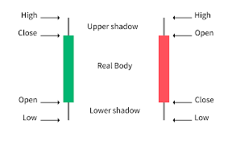
مفهوم کندل
هر کندل وضعیت یک سهم را در یک برش زمانی نمایش میدهد
Timeframe
Period
AppliedPrice
IcoSMA(“IRO3ZOBZ0001”,TimeFrameEnum.D1,50,AppliedPriceEnum.Close)

Slide 17
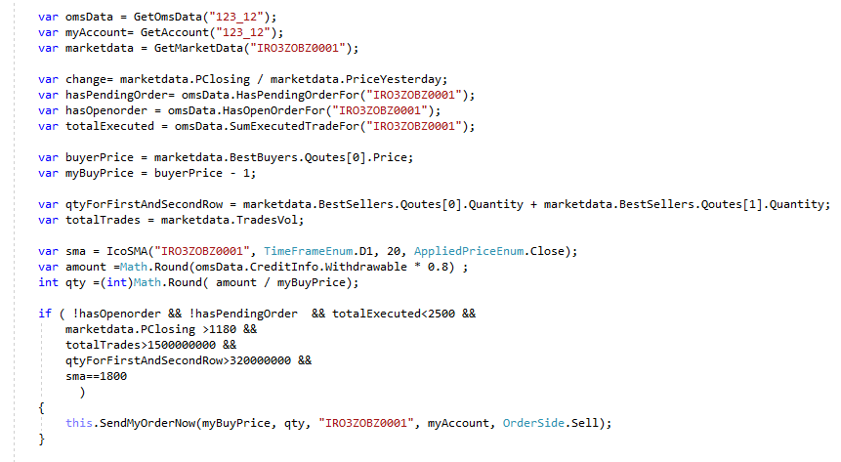
نمونه یک کد معاملات الگوریتمی

Slide 18
مفاهیم
متغیر
عملگرهای ریاضی
عملگرهای منطقی
دستورات شرطی
حلقه های تکرار
آرایه
تابع
Enum
مفهوم کلاس در شی گرایی
وراثت
Overriding
Notes:
برای کار با هر زبان برنامه نویسی لازم هست که قواعد اون زبان رو یادبگیریم
این مفاهیم در همه زبانهای برنامه نویسی وجود دارد و تفاوت اونها در گرامر انهاست.
برای نوشتن الگوریتم در سامانه کوانتوریتم چند مورد اول کافیه، بقیه موارد فقط در حد اشنایی با مفاهیم کمک میکنه مسائل راحتتر درک شوند.

Slide 19
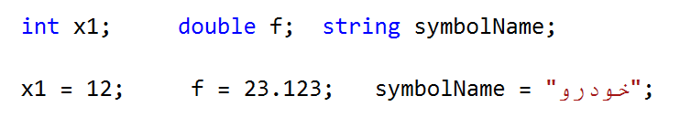
متغیر
محلی است در حافظه برای نگهداری دیتا
نحوه تعریف متغییر ;نام نوع
int | عدد صحیح |  | string | رشته ای
double | عدد اعشاری |  | boolean | منطقی
char | کاراکتر

Slide 20
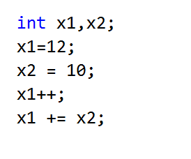
عملگرهای ریاضی
+ | جمع |  | -- | کاهش یک واحد
- | تفریق |  | =+ | جمع و انتصاب
++ | افزایش یک واحد |  | =- | تفریق و انتصاب
/ | تقسیم |  | * | ضرب
% | باقی مانده

Slide 21
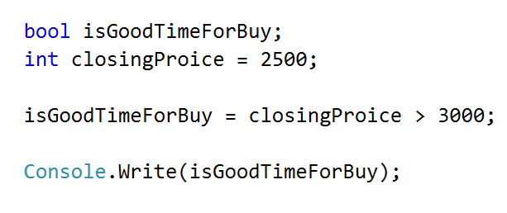
انواع عملگرهای منطقی
> | کوچکتر |  | =! | نا مساوی
< | بزرگتر |  | == | مساوی
=> | کوچکتر و مساوی |  | && | And
=< | بزرگتر و مساوی |  | || | Or

Slide 22
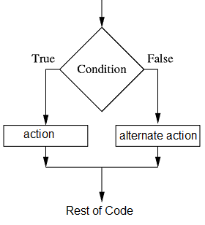
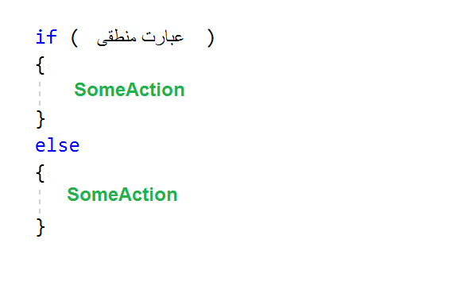
دستورات شرطی

Slide 23
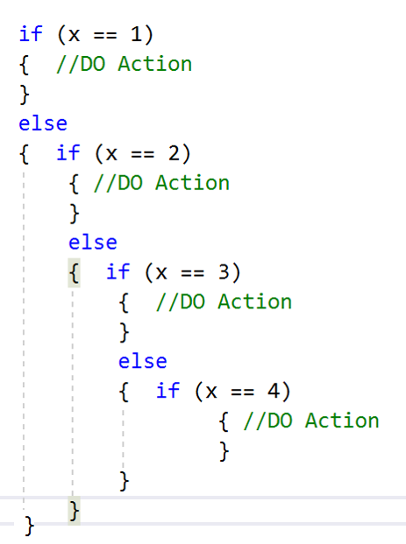
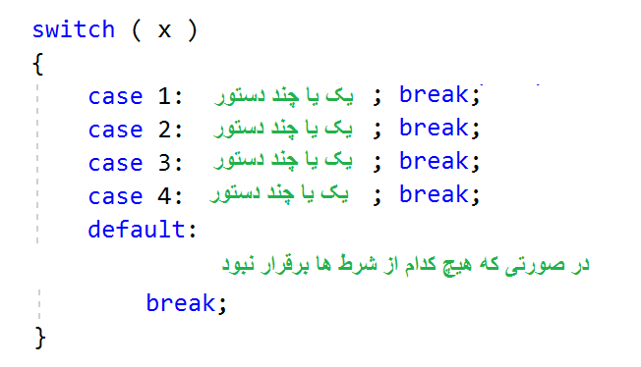
دستورات شرطی

Slide 24
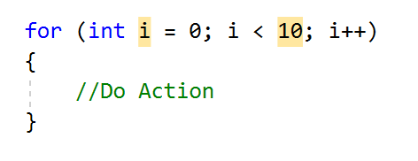
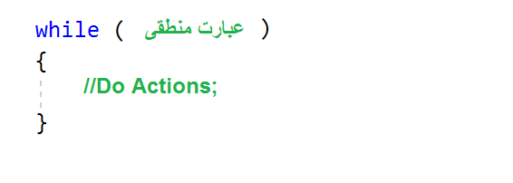
دستورات تکرار

Slide 25
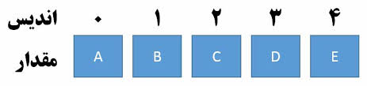
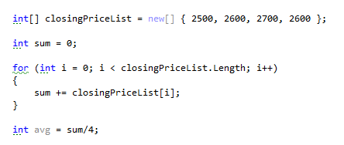
آرایه
آرایه مجموعه‌ای از خانه های حافظه که هم نوع هستند و در مجاور هم قرار دارند و از طریق یک نام قابل دسترسی هستند.
مثال: محاسبه میانگین اعداد در یک آرایه

Slide 26
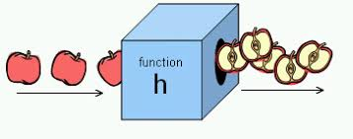
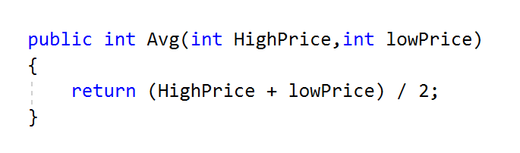
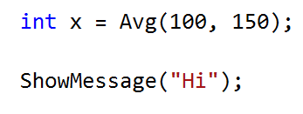
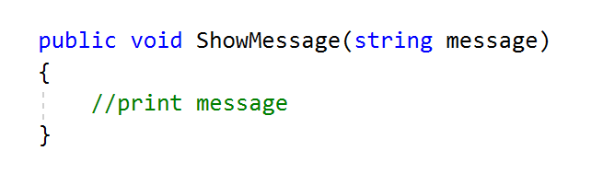
تعریف تابع (متد)

Slide 27
Enum
Enum در واقع یک سری عدد صحیح ثابت constant integer است که هر یک موقعیت خاصی در لیست دارد و با اسم مشخصی شناسایی می شود
Public enum Colors {
Red=1,
Green=2,
Blue=3
}
Colors c1=Colors.Red;

Slide 28
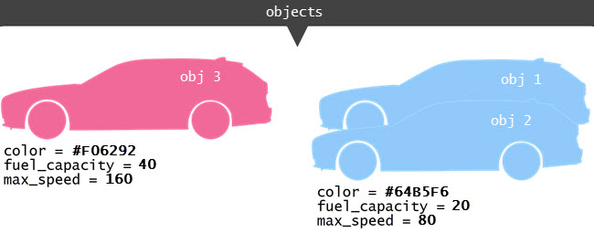
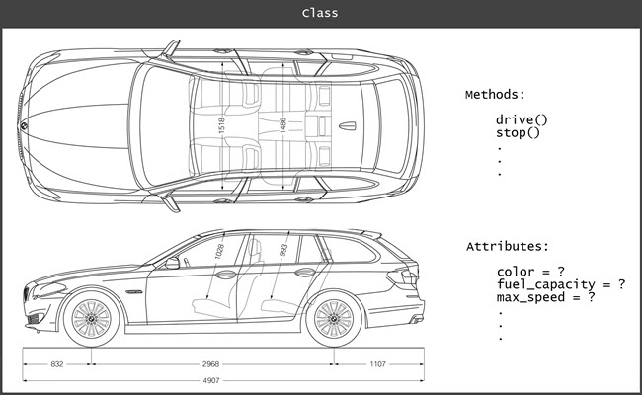
مفهوم کلاس در شی گرایی
در شی گرایی از کلاس برای تعریف ساختار - ویژگی ها و رفتار اشیا استفاده میشود
Attributes
Methods

Slide 29
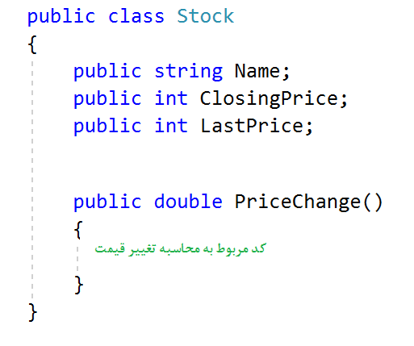
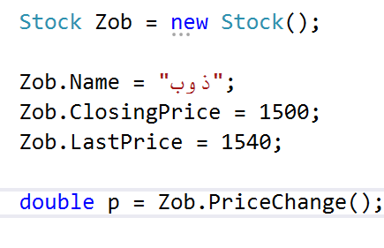
ساختار کلاس

Slide 30
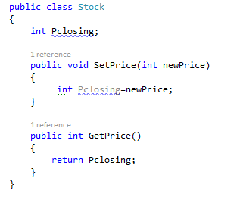
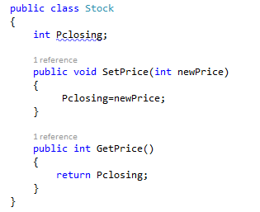
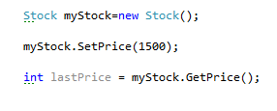
محدوده دید متغیرها
متغیر محلی
متغیر سراسری

Slide 31
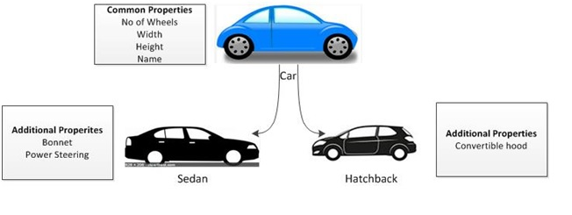
وراثت

Slide 32
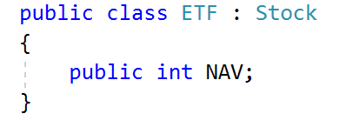
وراثت

Slide 33
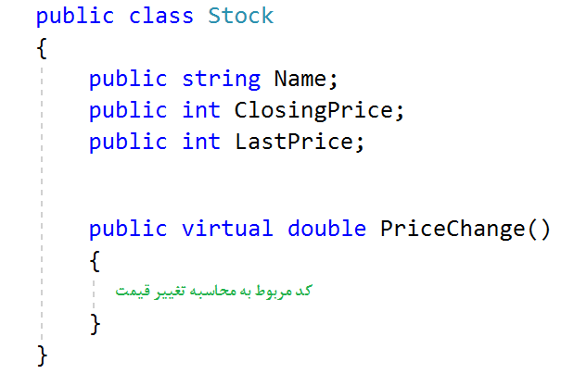
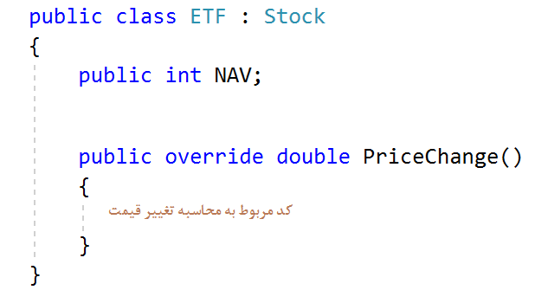
Overriding

Slide 34
نحوه نوشتن کد در سامانه
QuantoRythm

Slide 35
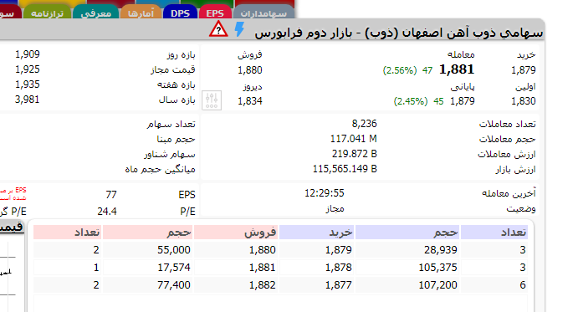
نمای بازار

Slide 36
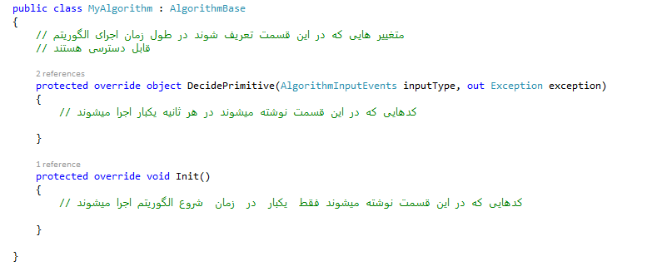
کلاس الگوریتم
IcoSMA(“IRO3ZOBZ0001”,TimeFrameEnum.D1,50,AppliedPriceEnum.Close)

Slide 37
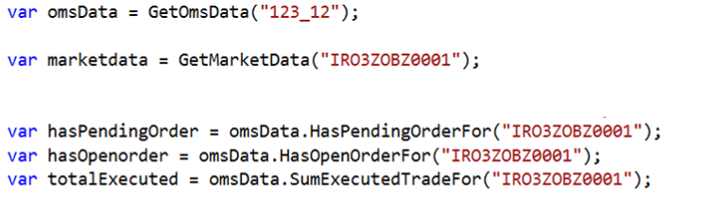
نحوه دریافت اطلاعات بازار و معاملات

Slide 38
نمونه الگوریتم
برای سهم ذوب آهن:
درصد تغییراخرین معامله پایینتر از -2 درصد رسید سفارش خرید
تغییرات اخرین معامله بیشتر از +3 درصد رسید سفارش فروش
قیمت سفارش به مبلغ اخرین معامله باشد
حجم 2500

Slide 39
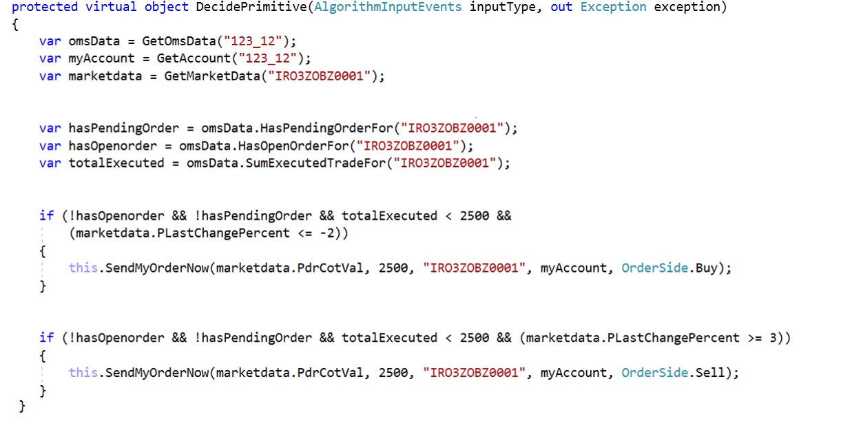

Slide 40
نمونه الگوریتم
برای سهم ذوب آهن:
هر گاه برای سهم فنوال صف خرید تشکیل شود
تغییرات اخرین معامله برای ذوب بیشتر از +3 درصد باشد
به اندازه کل دارایی سهم ذوب به قیمت بهترین مظنه خرید انجام شود

Slide 41
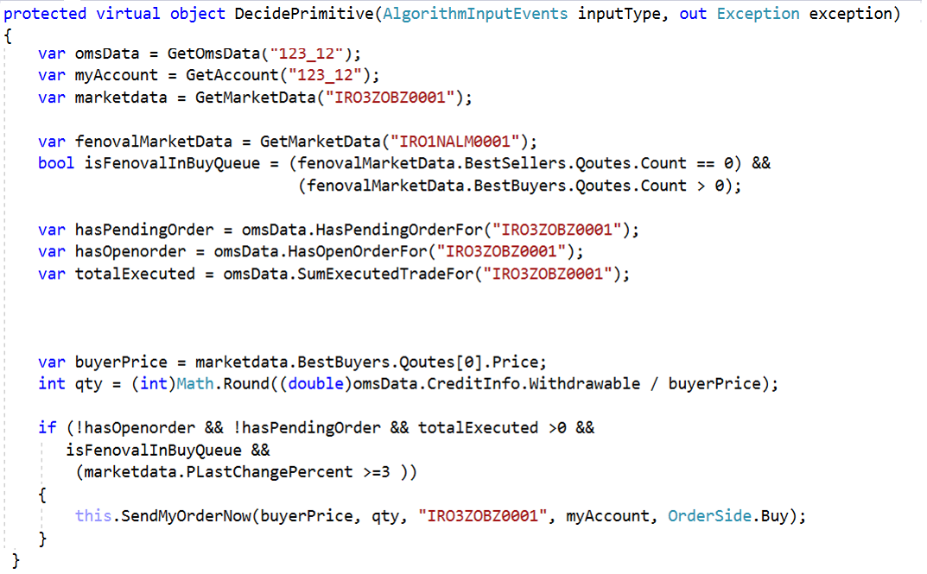

Slide 42
نمونه الگوریتم
برای سهم ذوب آهن:
فرض کنید شما حجم زیادی از یک سهم به تعداد 50,000,000 را دارید و قصد فروش انرا دارید.
با توجه به وضعیت بازار میدانید که اگر تمام حجم را یکجا برای فروش وارد هسته معاملات کنید، بازار واکنش نشان داده و سهم شروع به پایین امدن میکند و شاید مجبور شوید به پایین ترین قیمت مجبور به معامله شوید.
برای جلوگیری از واکنش بازار تصمیم گرفته اید به جای یک سفارش با حجم بالا، چندین سفارش با حجم های کمتر و با فاصله زمانی 100 ثانیه ثبت کنید.
هر سفارش به حجم 500,000 به قیمت بهترین مظنه خرید ، در صورتی که از سفارش قبلی 100 ثانیه گذشته باشد.

Slide 43
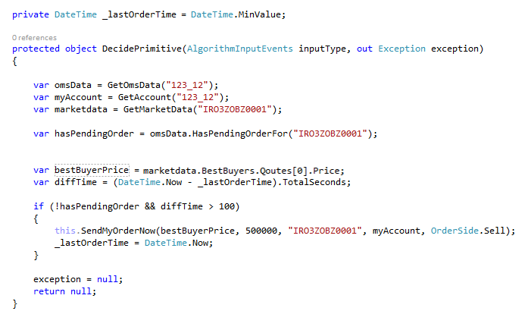

Slide 44
نمونه الگوریتم
برای سهم ذوب آهن:
قیمت پایانی روز قبل بیشتر از 1180 باشد
حجم معاملات انجام شده بیش از 1,500,000 باشد
حجم سفارشات در صف اول و دوم صف فروش بیش از 320,000,000 باشد
اندیکاتور Simple Macd بیست روزه عدد بالای 1800 را نشان دهد
سفارش خرید به ارزش 60 درصد مانده حسابداری ثبت شود که در مکان دوم صف خریداران قرار بگیرد.

Slide 45
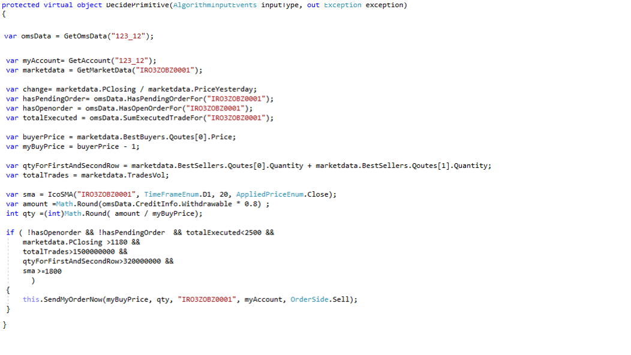

Slide 46


